Slide 1
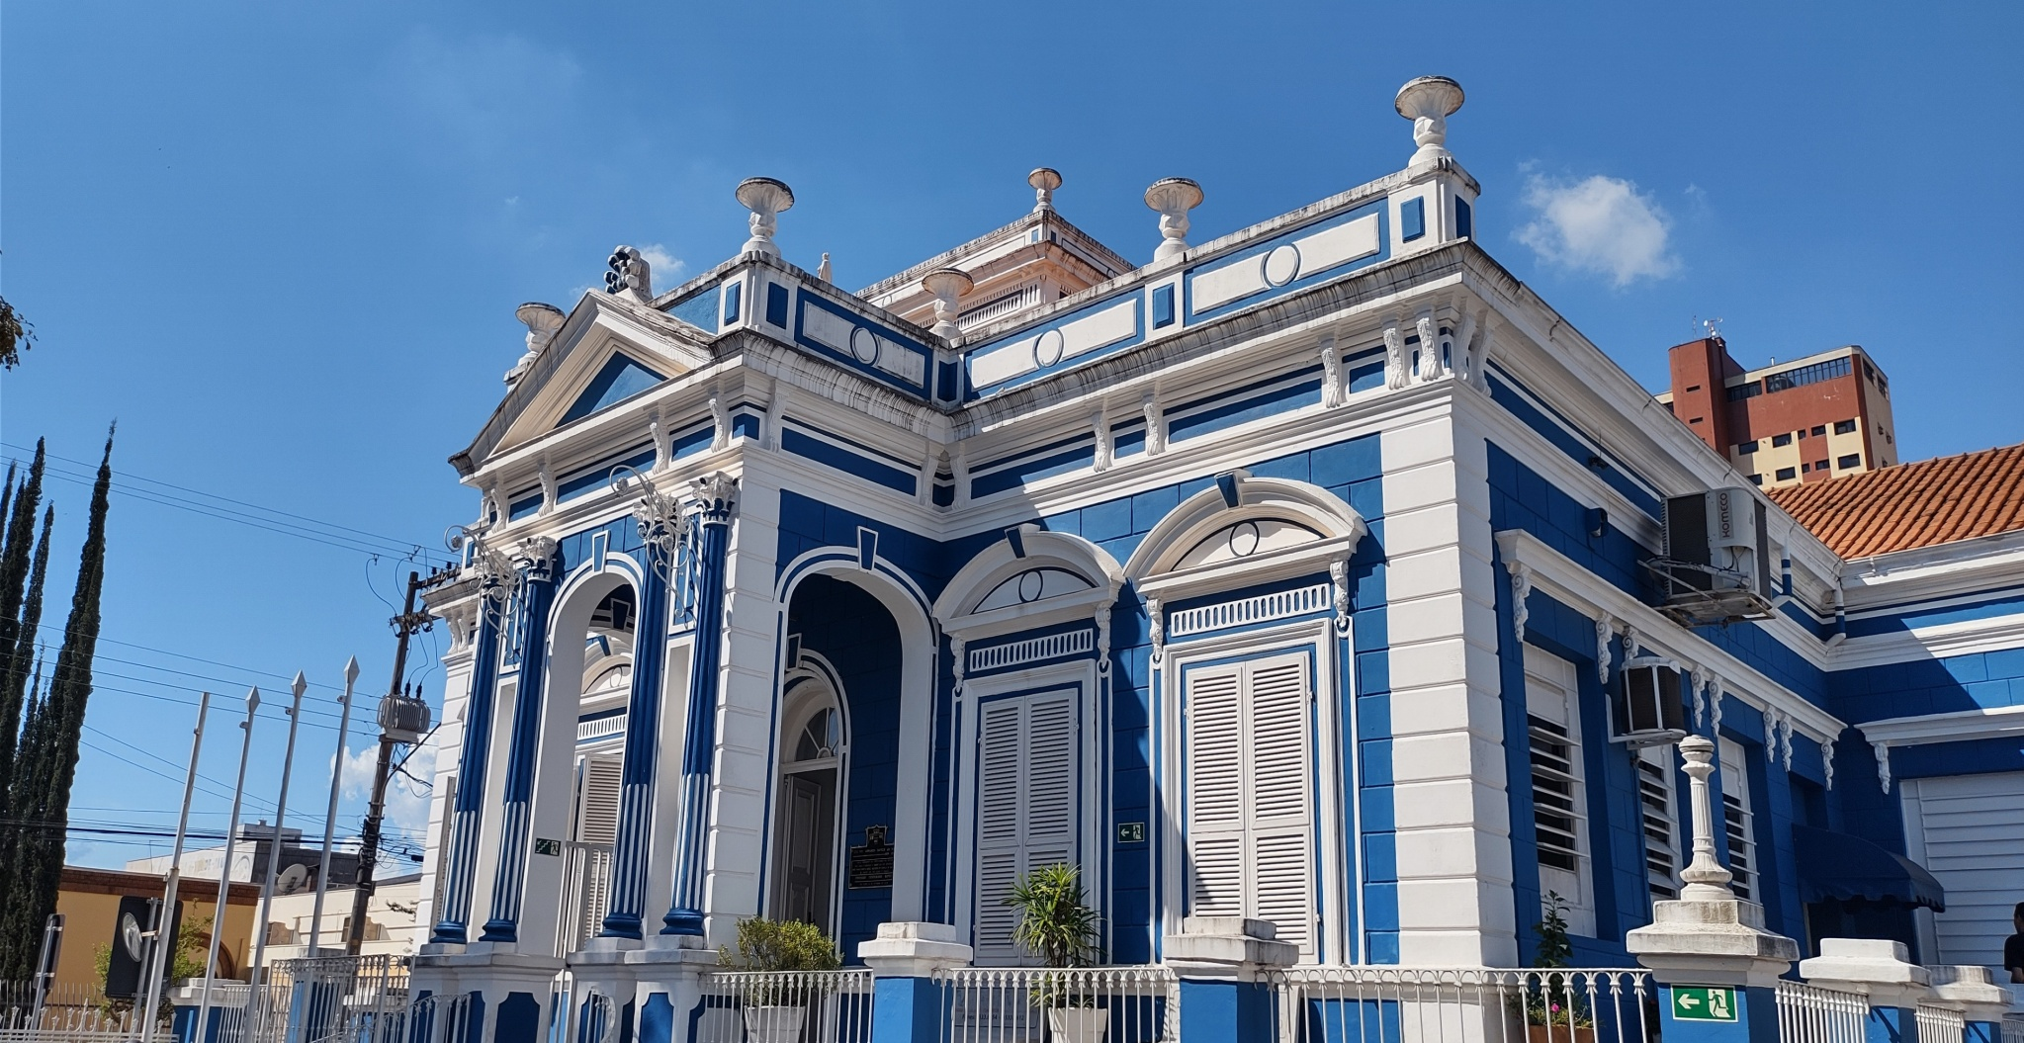
Etec “Professor Armando Bayeux da Silva”
Técnico em desenvolvimento de sistemas
2° Semestre 2024
G.A.R
Bruno Antonello

Slide 2
Garra Automatizada sobre Rodas (G.A.R): Robótica Didática
Promovendo o “eduentretenimento”!

Slide 3
Robótica Industrial
84,9% das indústrias de médio e grande porte utilizaram tecnologia digital avançada. Isso destaca a importância da especialização em tecnologias avançadas, já que facilitará a inserção no mercado de trabalho. Logo, incentivos e orientações desde a infância se tornam um diferencial para o desenvolvimento profissional. A tabela a seguir mostra os tipos e percentuais dessas tecnologias usadas nas empresas.

Slide 4
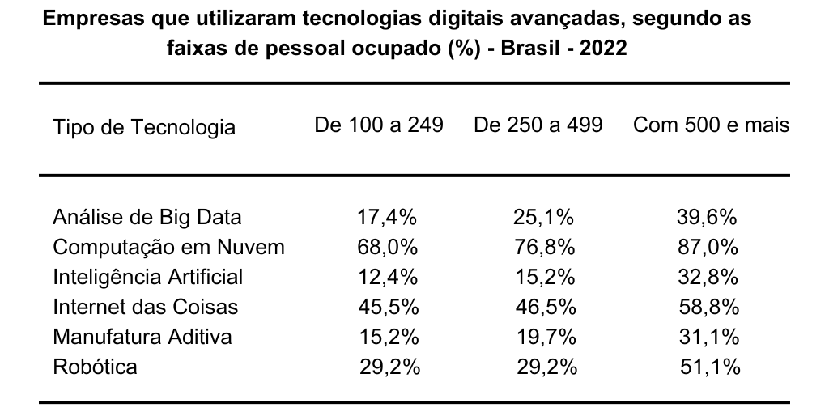
Robótica Industrial
Fonte: Pesquisa de Inovação Semestral 2022 – Indicadores temáticos: Tecnologias Digitais Avançadas, Teletrabalho e Cibersegurança

Slide 5
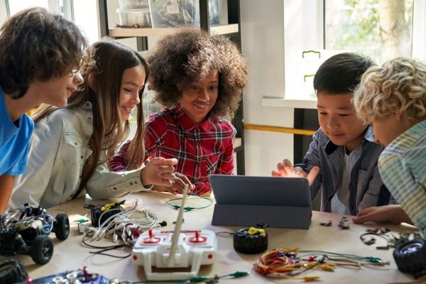
Robótica Didática - STEAM
Fonte: https://s3.static.brasilescola.uol.com.br/be/2023/08/eduentretenimento.jpg/

Slide 6


Ferramentas utilizadas
Arduino IDE
App Inventor
Fonte: https://upload.wikimedia.org/wikipedia/commons/thumb/7/73/Arduino_IDE_logo.svg/2048px-Arduino_IDE_logo.svg.png
Fonte: https://community.appinventor.mit.edu/uploads/default/original/3X/7/c/7c8b59c5b1b374747bd042cc1a052ca161689272.png

Slide 7
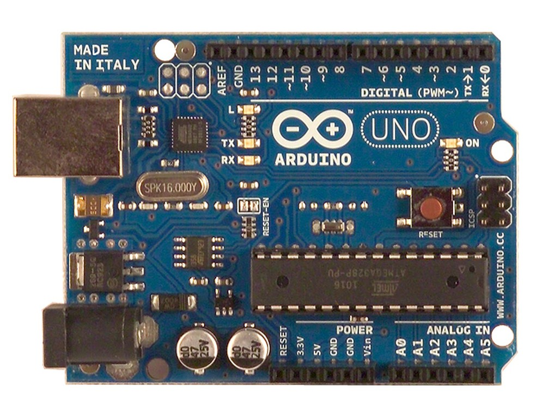
Arduino
Microcontrolador Arduino: Possui inúmeras versões e aplicações em sistemas embarcados.
Fonte: https://s2-techtudo.glbimg.com/BYHxUnd8gRGb9Xtus4M7jdZLlmw=/0x0:620x480/984x0/smart/filters:strip_icc()/i.s3.glbimg.com/v1/AUTH_08fbf48bc0524877943fe86e43087e7a/internal_photos/bs/2021/6/Q/jZviBqSxASDyRhSBas0A/2013-10-03-arduino.jpg

Slide 8
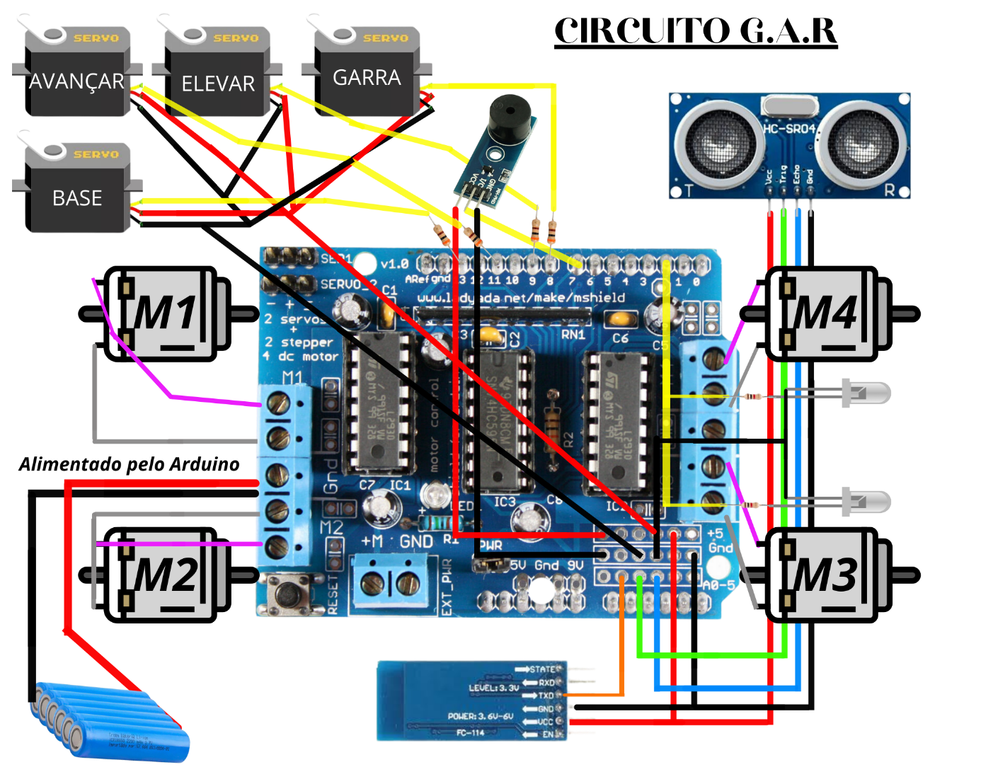
Esquema – G.A.R
Fonte: Arquivo original do autor

Slide 9
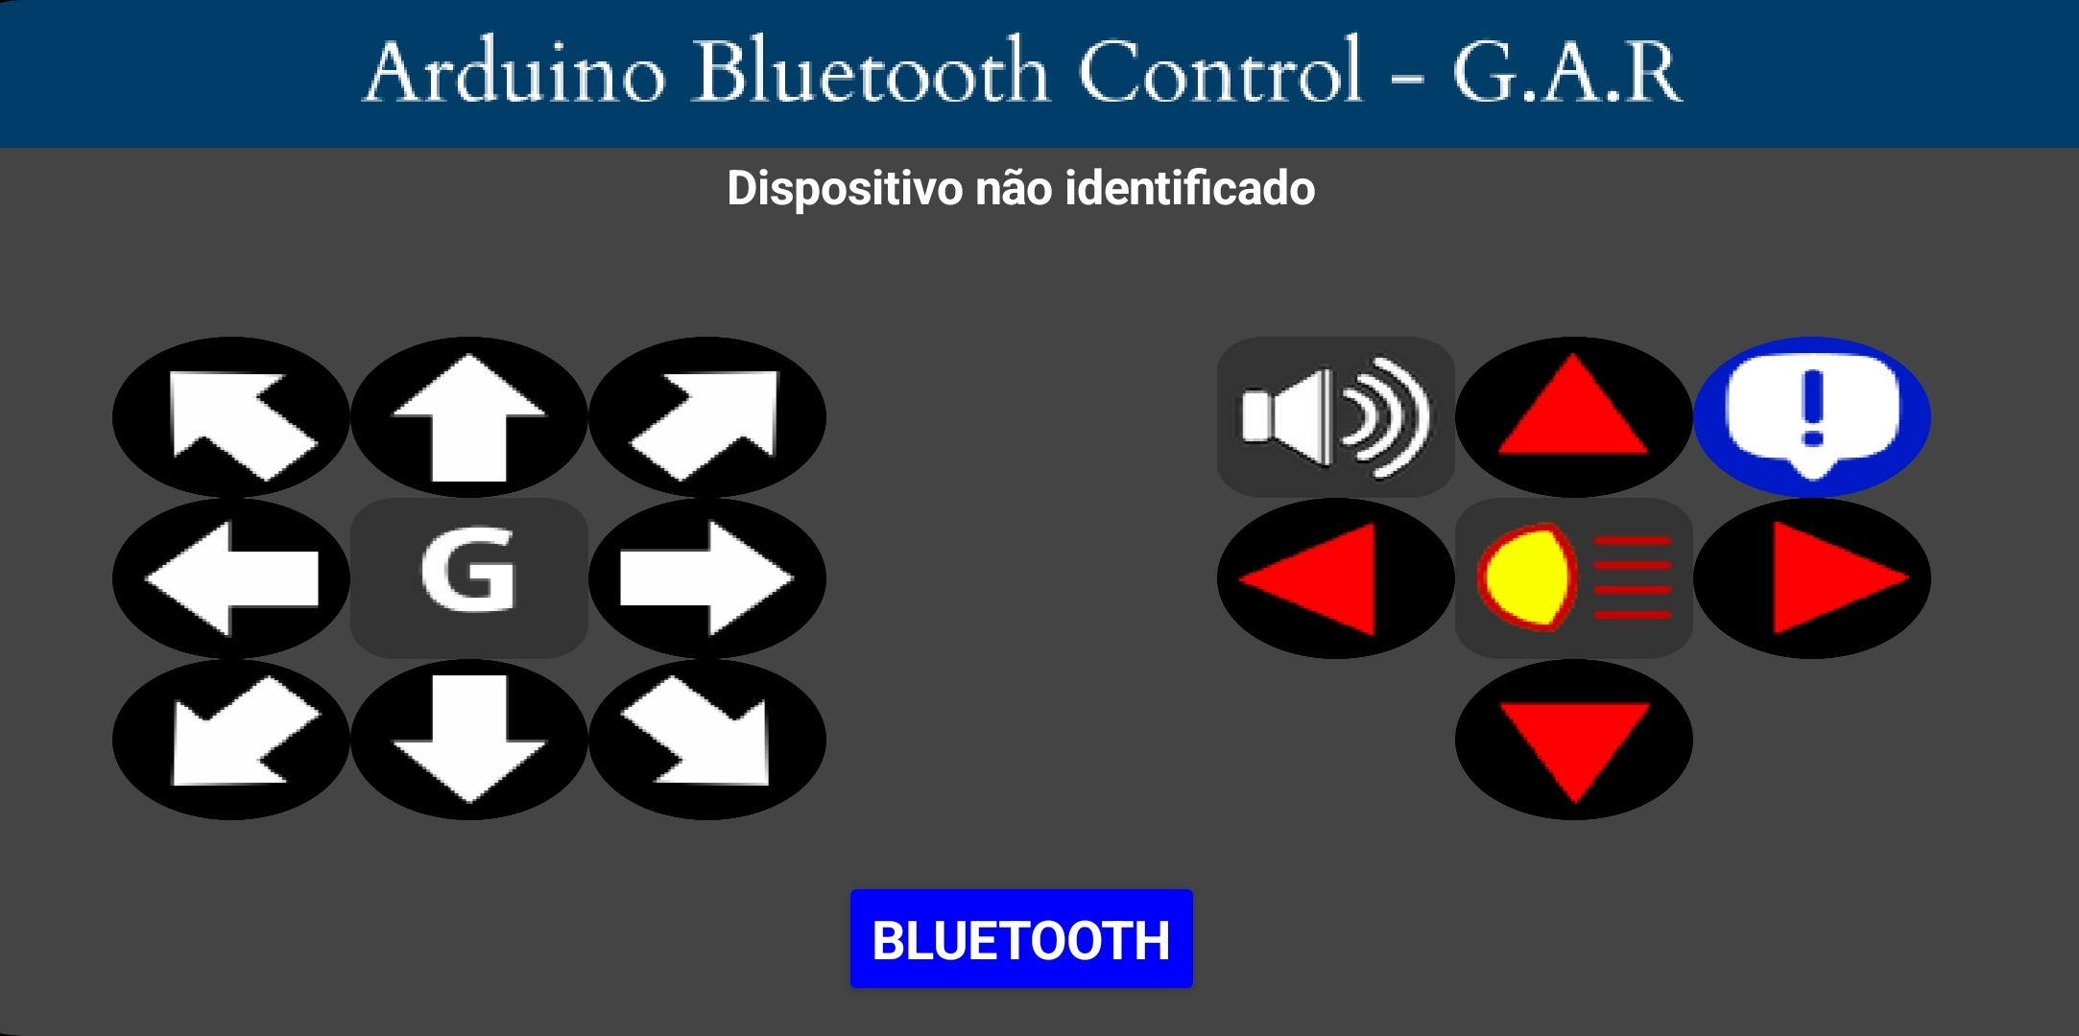
Controle Remoto
Fonte: Arquivo original do autor

Slide 10
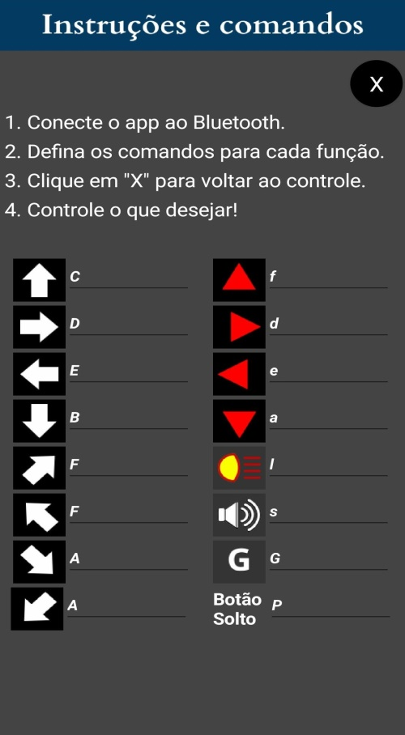
Controle Remoto – Personalização
Fonte: Arquivo original do autor

Slide 11
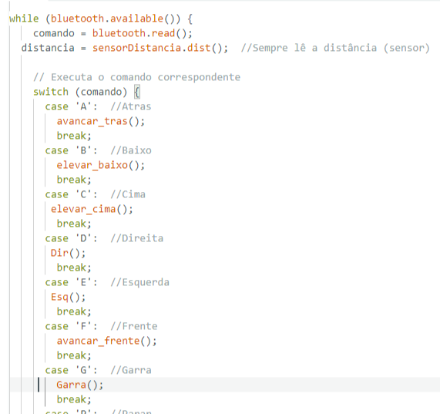
Detalhes Técnicos
Fonte: Arquivo original do autor

Slide 12
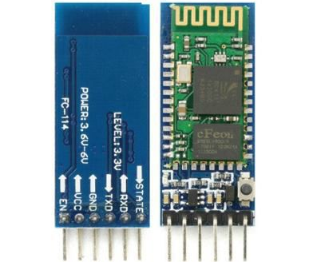
Detalhes Técnicos
Módulo Bluetooth (Hc-05)
Fonte: https://images.tcdn.com.br/img/img_prod/650361/341_1_20190311152648.jpg

Slide 13
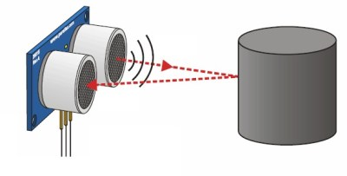
Detalhes Técnicos
Sensor Ultrassônico (Hc-SR04)
Fonte: https://i0.wp.com/portal.vidadesilicio.com.br/wp-content/uploads/2017/05/sensor-ultrassonico-funcionamento-1-1.jpg?resize=400%2C203&ssl=1

Slide 14
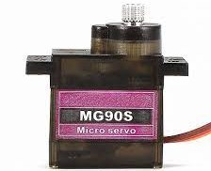
Detalhes Técnicos
Servo Motor (Mg90s)
Fonte: https://www.importdukan.com/image/cache/catalog/product/a85a89bc-cf7f-4bf2-8b41-f568015efb74-550x550.jpg

Slide 15
Vídeo
Apresentação do projeto G.A.R em vídeo no próximo slide

Slide 16
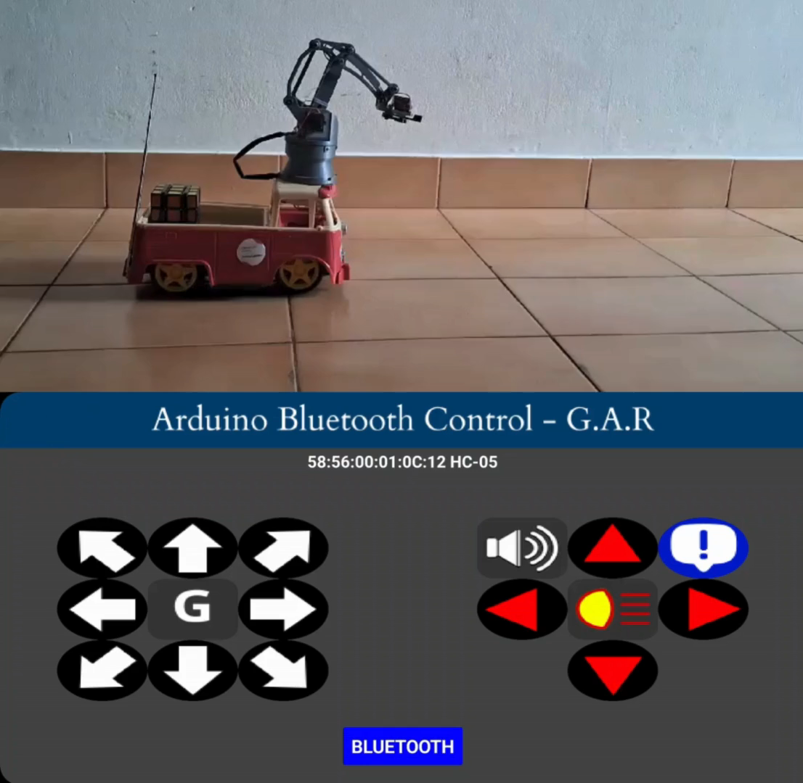

Slide 17
Referências Bibliográficas
INTERNATIONAL SCHOOL, Edutainment. https://internationalschool.global/2024/03/05/edutainment-o-que-e-e-como-aplicar-saiba-tudo.
IBGE, Robótica industrial. https://agenciadenoticias.ibge.gov.br/agencia-noticias/2012-agencia-de-noticias/noticias/37973-84-9-das-industrias-de-medio-e-grande-porte-utilizaram-tecnologia-digital-avançada.
JORNAL PUC-SP, Educação STEAM. https://j.pucsp.br/artigo/educacao-steam-o-que-e-para-que-serve-e-como-usar.

Slide 18
Trabalho apresentado pelo aluno:
- Bruno Antonello

